Slide 2

Transformar y ser transformados
Iglesia servicial y profética
»8¡Levanta la voz por los que no tienen voz!
¡Defiende los derechos de los desposeídos!
9 ¡Levanta la voz y hazles justicia!
¡Defiende a los pobres y necesitados!».
Proverbios 31:8-9

Slide 3
Transformar y ser transformados
Iglesia sensible y aprendiente
Jesús, por ejemplo, tenía una comprensión de la niñez que nos ayuda a entender la forma en como la respetaba, valoraba y le concedía su lugar en la sociedad y en el reino (Lc 10:21).
Puso a los niños como ejemplo frente a los discípulos adultos (Mt
18:1-2; 19:13-14), les sirvió de la misma manera que lo hacía con quienes le seguían, mostrando con ello que también eran sus discípulos sin distinción alguna con el resto (Mc 10:15-16).

Slide 4
Transformar y ser transformados
Iglesia intergeneracional e inclusiva
El desafío no es menor: que las iglesias escuchen la voz de las niñas y niños y que se les permita ser protagonistas, sujetos de acción y de derecho como una práctica eclesial y social que los empodere, los incluya y busque su plenitud de vida. El reto es ser iglesias inclusivas, que tengan en cuenta el valor de la niñez y validen su lugar en la iglesia y en la sociedad en general.

Slide 5
Transformar y ser transformados
Iglesia tierna y justa
El buen trato debería ser la característica distintiva del ministerio de las iglesias hacia la niñez: espacios seguros donde participen con libertad, donde aprendan acerca de Dios y experimenten su amor en un ambiente de respeto y de valoración, donde
sus derechos sean reconocidos, donde su valor sea considerado y donde sus aportes sean tenidos en cuenta como don de Dios para la trasformación de todos.

Slide 6
Transformar y ser transformados
Iglesia formadora y protectora
Una educación orientada a la formación de ciudadanos y ciudadanas del reino de Dios que viven su fe con solidaridad y que reclaman con dignidad sus derechos.
La formación es una tarea de toda la vida que comienza en el círculo más cercano que es, en la mayoría de casos, la familia. Y la iglesia cumple con las familias -y con las demás personas cuidadoras de las niñas y los niños un papel educativo primordial para que sean espacios saludables, sanadores, formativos y justos, de cuidado y aprendizaje.

Slide 7
Transformar y ser transformados
Levantar la voz y defender a la niñez
Visibilizar y Aprender el valor de la niñez
Escucharlos y que sean protagonistas
Buen trato, protección.
Formación, Educación.

Slide 8
Acciones prácticas
Iglesias como centros de transformación social
Tras la pandemia se agudizaron problemas que afectan a la niñez: Alimentación, Educación, Protección y necesidad de espacios seguros, Necesidad de ingresos a la familia, resiliencia y recuperación ante eventos traumáticos y tiempo de recreación y salud mental.

Slide 9
CAFI – CAIF – CREAF
Iglesias como centros de transformación social
En un programa que nace en base a la experiencia de varias redes asociadas en América Latina y El Caribe y en África, el cual aúna acciones que ya se estaban haciendo y los esquematiza en 5 componentes:
Necesidades básicas
Educación no formal
Resiliencia
Familia y Protección
Recreación y tiempo libre

Slide 10
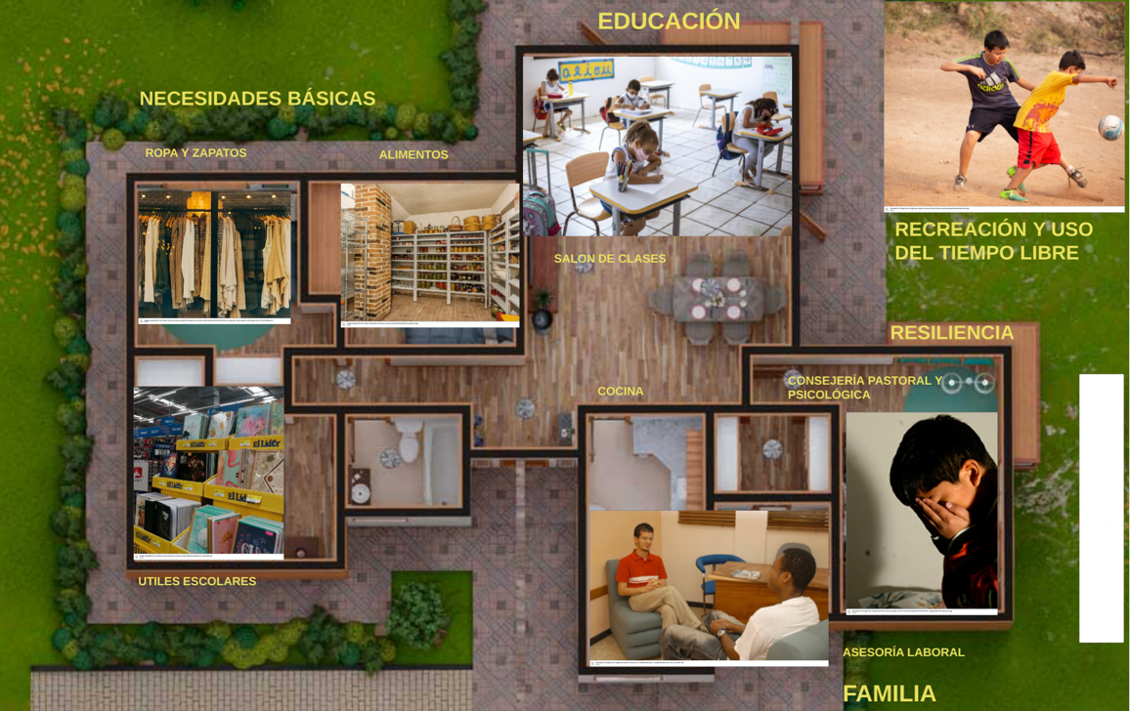
2. EDUCACIÓN
NO FORMAL
1. NECESIDADES BÁSICAS
Ropa, Zapatos y juguetes
Alimento
3. RECREACIÓN
Y TIEMPO LIBRE
Aula
4. RESILENCIA
NiñosPastoral y
psicologicocuidado
Útiles escolares
5. FAMILIA
Pastoral familiar y
Oportunidades laborales, consejería

Slide 11
CAFI – CAIF – CREAF
¿Por qué un programa como éste?
Venezuela:
Niños abandonados, dejados atrás porque sus padres han migrado. Hoy en día están con cuidadores familiares o vecinos.
Perú:
Es importante porque la pandemia causó un índice académico muy bajo.

Slide 12
CAFI – CAIF – CREAF
¿Por qué un programa como éste?
Chaco, Argentina:
Necesidad de un espacio de contención para niños parcial o totalmente abandonados, y la exposición a vicios como las drogas. Se necesita un espacio de contención.
Buenos Aires, Argentina:
La baja calidad de la educación, la deserción escolar. Infancia y adolescencia que pasan de grado pero sin aprender a leer y escribir. Y el mal uso de las redes sociales.

Slide 13
CAFI – CAIF – CREAF
¿Por qué un programa como éste?
Brasil:
Necesidad de programas que provengan de la comunidad y que sean sostenibles. Necesidad de trabajo interdenominacional.

Slide 14
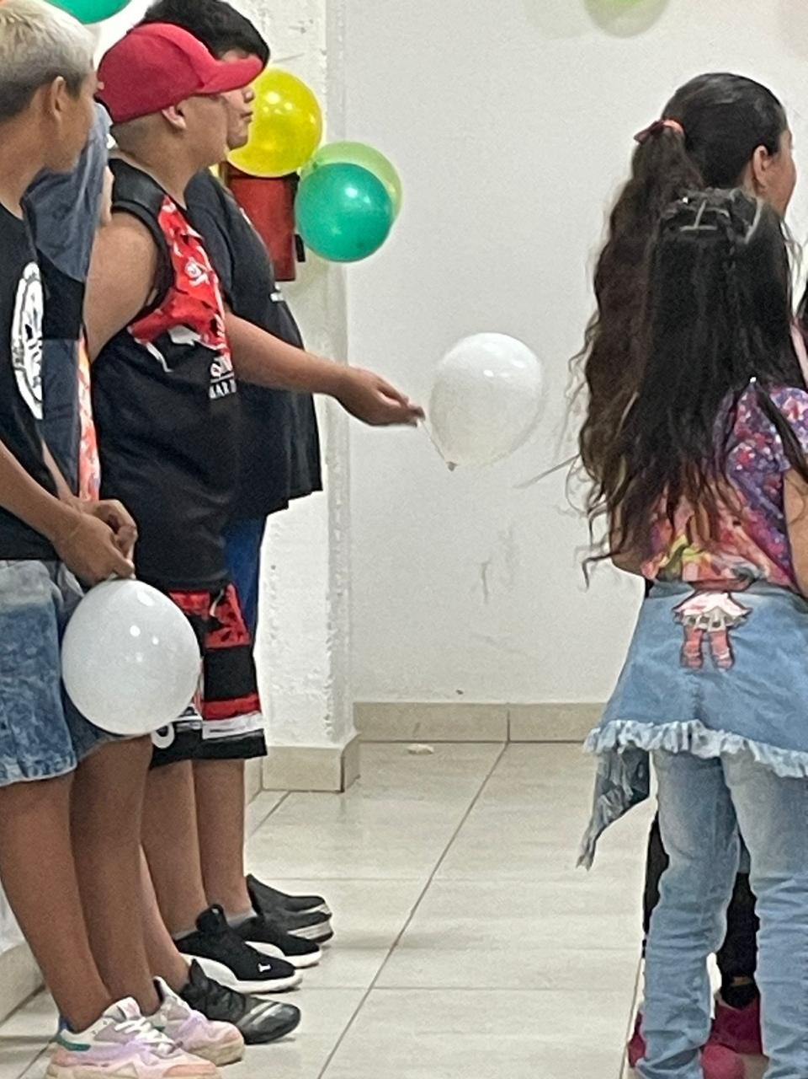
Historias de cambio
Argentina, Buenos Aires:
Niños que viven en un entorno de alta vulnerabilidad y violencia, quienes desde pequeños imitan modelos negativos. Hoy tienen la oportunidad de desarrollar nuevos modelos de vida que les permitan crecer como personas y superarse.

Slide 15
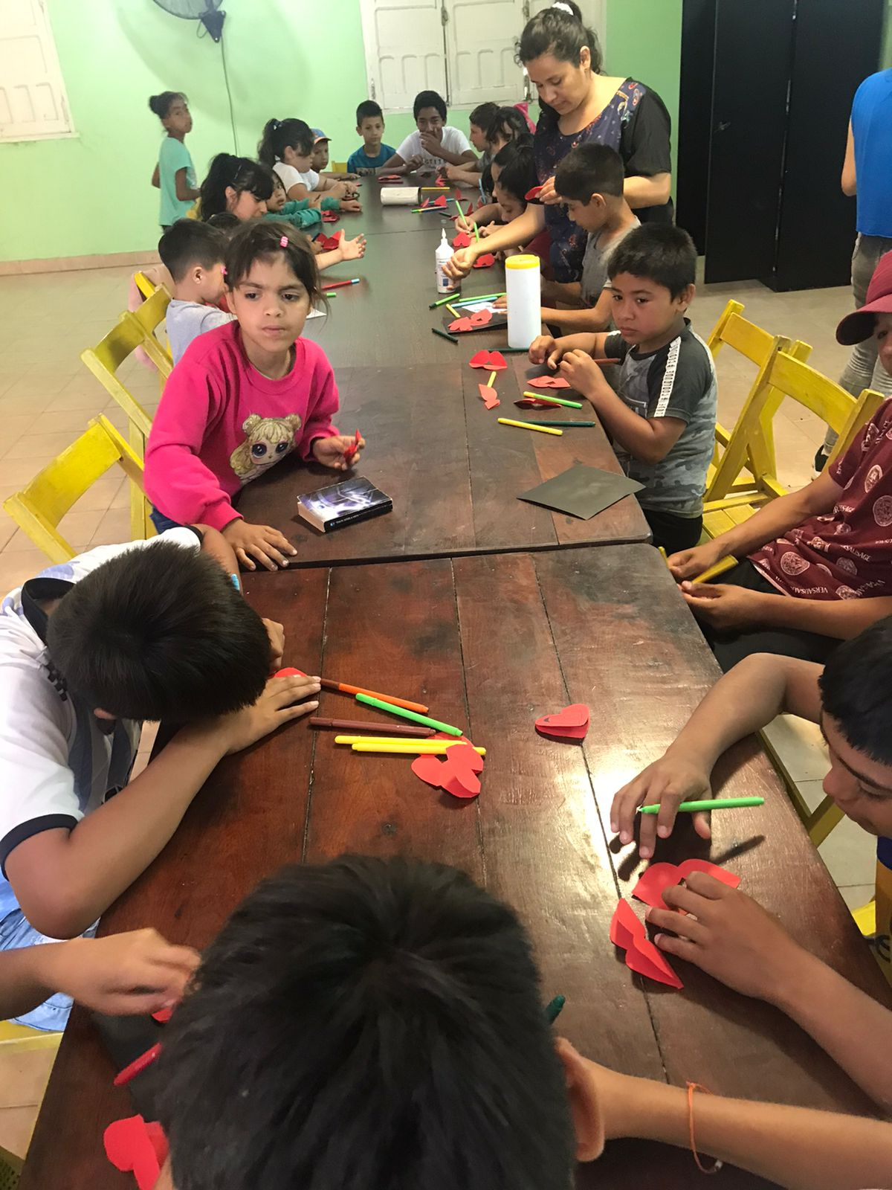
Historias de cambio
Red Viva Chaco, Argentina:
La historia de un niño de 10 años que ha sufrido la pérdida de sus padres y que actualmente está bajo el cuidado de sus abuelos. Debido a esta situación, tenía dificultades para relacionarse con sus compañeros y para aprender. Hoy ha mejorado significativamente en sus relaciones, se puede ver una sonrisa en su rostro, y está avanzando en sus estudios.

Slide 16
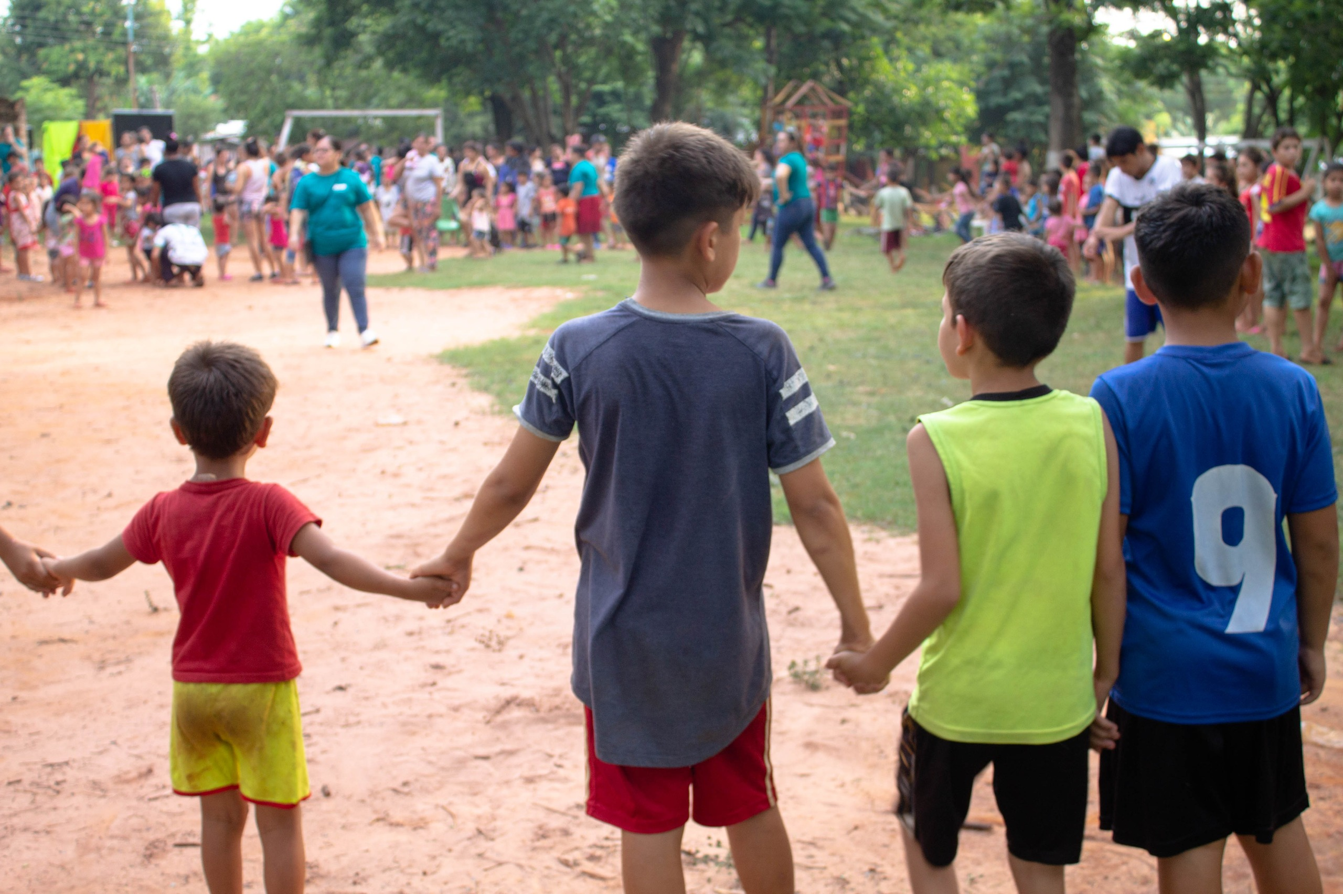
Historias de cambio
Red Viva Caaguazú:
La historia de una niña de 10 años que ha recibido apoyo emocional, logrando fortalecer su resiliencia y autoestima.

Slide 17
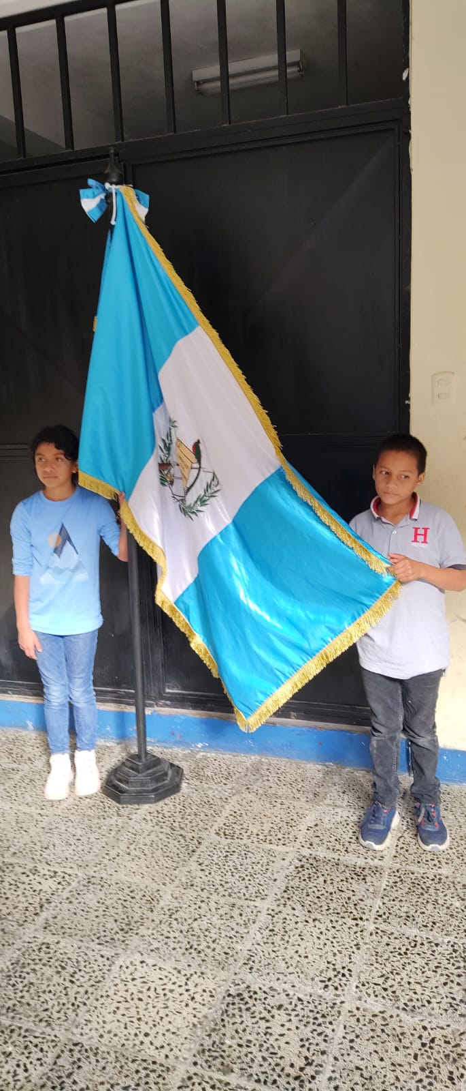
Historias de cambio
Viva Guatemala:
La historia de un niño que vive en un entorno de gran violencia. Hoy está mejorando en sus estudios y ha llegado a ser abanderado en su escuela.
Además, se destaca la historia de una madre emprendedora que hoy cuenta con mayores ingresos para apoyar los estudios de sus hijos.

Slide 18
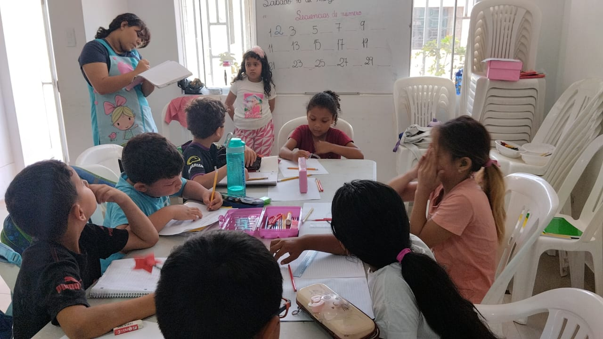
Historias de cambio
Viva Network Perú:
La historia de una infancia migrante.
Un niño llegó a Perú a los 7 años, con un
profundo sentimiento de abandono debido
a que su madre había emigrado. Luego se mudó
con su padre a otro país, donde vivió situaciones
de violencia y abuso. Posteriormente, se reintegró con su madre y llegó al CAFI a los 7 años, con la necesidad de aprender a leer y escribir. No pudo ingresar a la escuela durante un año. Gracias a los esfuerzos de la red, logró integrarse al sistema educativo y, con el apoyo de los CAFI, recibió refuerzo escolar.

Slide 19
Historias de cambio
El Salvador:
Un niño que vive con su familia en un contexto de gran vulnerabilidad, en una vivienda precaria que fue destruida por una tormenta, ha enfrentado desafíos significativos, incluyendo limitaciones económicas severas. Sin embargo, ha encontrado apoyo en los programas de Red Viva en El Salvador, que le han proporcionado alimentos, refuerzo escolar, talleres sobre protección, derechos, valores y campañas de buen trato. Este acompañamiento no solo ha fortalecido su educación, sino también su resiliencia y capacidad para construir un futuro mejor, demostrando el impacto transformador del apoyo comunitario.

Slide 20
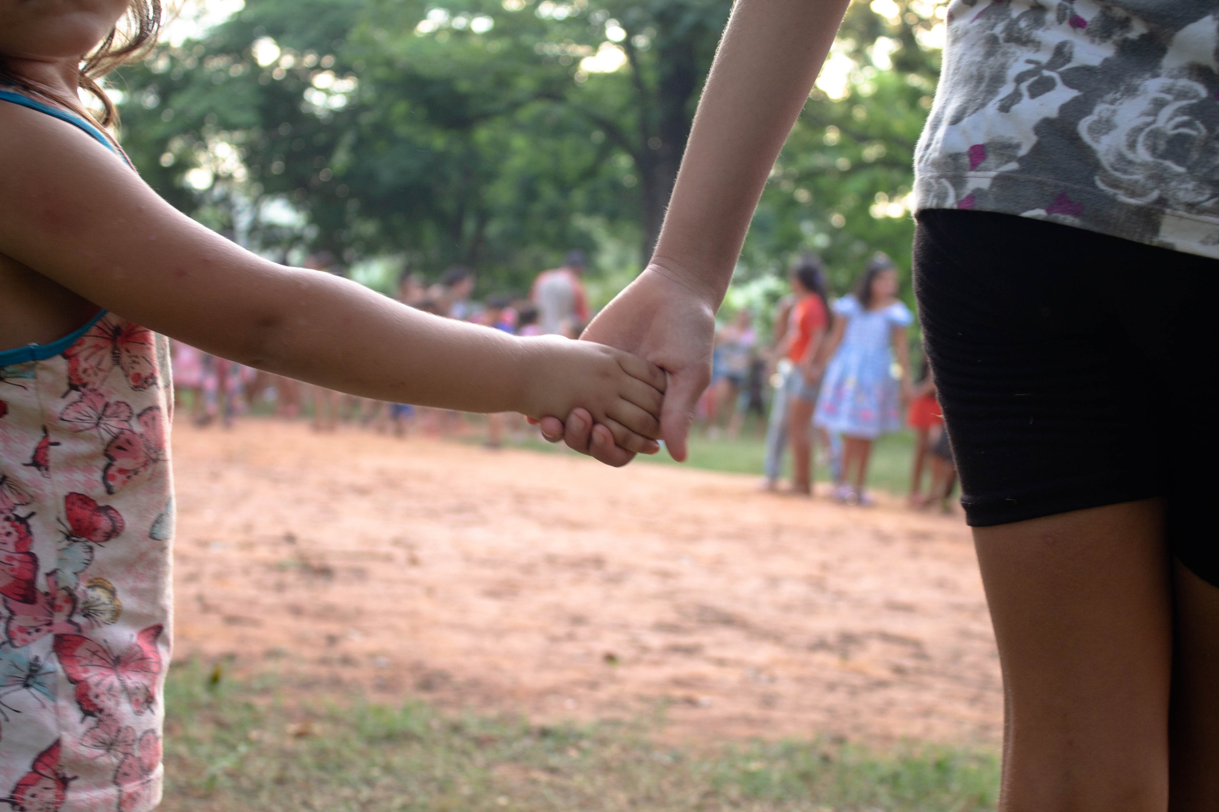
Historias de cambio
En tu país comunidad:
Estamos seguro que tú también tienes hermosas historias de cambio que contar con las acciones que estás haciendo desde tu iglesia, ministerio, organización
Este otro programa son un medio para cumplir con nuestra misión de llevar transformación a nuestras comunidades y a la vez ser transformados constantemente por Dios y el amor de Jesús.

Slide 21
Puede en esta esquina colocar el logo de su organización si desea. Gracias.

